Slide 1
SIA «Ādažu ūdens» darbības pārskats par 2022. gadu un turpmākie attīstības virzieni
SIA «Ādažu ūdens valdes loceklis Aivars Dundurs
2023.Gada maijs

Slide 2

SIA «Ādažu ūdens» darbības rezultāti un finanšu rādītāji
Sabiedrības pamatkapitāls 2022.gada 31.decembrī ir 4 258 067 EUR. 2022.gadā pamatkapitāls netika palielināts.
Ieņēmumi no pakalpojumiem par ūdens piegādi, notekūdeņu savākšanu un attīrīšanu 2022.gadā ir 1 441 356 EUR, no kā 1 377 065 EUR ir par ūdens piegādi un kanalizāciju, bet 64 291 EUR asenizācijas pakalpojumi un citi pamatdarbības ieņēmumi. 2021.gada neto ieņēmumi bija 1 337 879 EUR. Neto apgrozījuma pieaugums no pamatdarbības 2022.gadā ir 103 477 EUR vai 7,18 %, līdz ar to vidējais mēneša neto apgrozījums sasniedz 120 113 EUR, kas, salīdzinot ar 2021.gada vidējo apgrozījumu 114 490 EUR, ir par 5 623 EUR mēnesī vairāk, kas nav uzskatāms par būtisku.
Debitoru parāds 2022. gadā salīdzinoši ar 2021. gadu samazinājās par 10 845 EUR , kas ir par 4.92 % mazāks nekā 2021. gadā. Rēķinu iekasēšanas efektivitāte ir konstanta - 97 %.

Slide 3
SIA «Ādažu ūdens» darbības rādītāji (I)

Slide 4
NEATKARĪGU REVIDENTU ZIŅOJUMS
Sabiedrība ar ierobežotu atbildību
„AUDITORFIRMA PADOMS”
Mūsuprāt, pievienotais finanšu pārskats sniedz patiesu un skaidru priekšstatu par SIA “Ādažu ūdens” finansiālo stāvokli 2022. gada 31. decembrī un par tās darbības finanšu rezultātiem gadā, kas noslēdzās 2022. gada 31. decembrī, saskaņā ar Latvijas Republikas Gada pārskatu un konsolidēto gada pārskatu likumu (“Gada pārskatu un konsolidēto gada pārskatu likums”).

Slide 5
2022.gadā Sabiedrības zaudējumi ir 316,0 tūkst. EUR. Zaudējumi pamatā ir saistīti ar ievērojamu ražošanas pašizmaksas sadārdzinājumu, t.sk. būtisko elektrības cenu kāpumu, kas salīdzinājumā ar 2021. gadu ir par 171,7 tūkst. EUR vairāk. Praktiski visas Sabiedrības tehnoloģiskās iekārtas un sūkņi tiek darbināti ar elektrību, tad šīs izmaksas samazināt nebija iespējams. Ņemot vērā degvielas cenu pieaugumu, jūtams bija arī visu pakalpojumu cenu pieaugums. Gandrīz visās izmaksu pozīcijās bija izmaksu pieaugums, t.sk. pamatlīdzekļu nolietojuma palielinājums un lieko aktīvo dūņu izvešanas apjoma palielinājums.
Elektroenerģijas izmaksas pieaugušas par 171,7 tūkst. EUR, jeb 77%.
Pamatlīdzekļu un iekārtu remonta izmaksas pieaugušas par 68,9 tūkst. EUR jeb 188% pamatlīdzekļu nolietojums pieaudzis par 34,6 tūkst. EUR jeb 23%, sakarā ar jaunu pamatlīdzekļu izveidošanu (nodošanu ekspluatācijā).
Kopējās transporta izmaksas (t.sk. degviela, rezerves daļas, servisa izmaksas) pieaugušas par 29,1 tūkst. EUR jeb 53%.
Darba samaksas un darba devēja sociālā nodokļa izmaksas kopumā (gan strādniekiem, gan administrācijai) pieaugušas par 47,24 tūkst. EUR jeb 9%.
Ņemot vērā plānoto tarifu paaugstinājumu 2023. gadā, kā arī attīstības projektu realizāciju 2023. gadā, Sabiedrība plāno segt radušos zaudējumus no nākošo periodu peļņas.
Pēc operatīviem datiem 2023. gada 1. ceturksnī Sabiedrības peļņa ir 69,6 tūkst. EUR.

Slide 6
Stratēģijas nefinanšu mērķu izpildes apraksts par 2022.gadu

Slide 7
2022. gadā salīdzinot ar 2021. gadu nav realizēto pakalpojumu pieaugums- sakarā ar lielāko patērētāju (piem., «Orkla») ražošanas apjomu samazinājumu, kā arī samazinājās iedzīvotāju izmantoto pakalpojumu pieaugums inflācijas ietekmē.
Pieslēgumu skaits | 2020 | 2021 | 2022
Ūdensapgāde | 986 | 1002 | 1010
Kanalizācija | 916 | 952 | 960
Efektivitātes uzlabojumi:
Attālināti nolasāmo komercuzskaites mēraparātu uzstādīšana (kopā 760 komplekti - uz 01.01.2022. kopējais skaits 976). Uz 01.01.2023. -1102. Uzstādītas attālinātās mērījumu nolasīšanas sistēmas 96 % apjomā no visiem Sabiedrības klientiem (bija plānots 95 %).
22.mērķis: Attālinātās mērījumu nolasīšanas sistēmas ieviešana - izpildīts.

Slide 8
SIA “Ādažu Ūdens” stratēģijas finanšu mērķu un rādītāju izpildes apraksts par 2022.gadu
(papildinājums vadības ziņojumam pārskatam par iepriekšējo saimniecisko gadu)

Slide 11
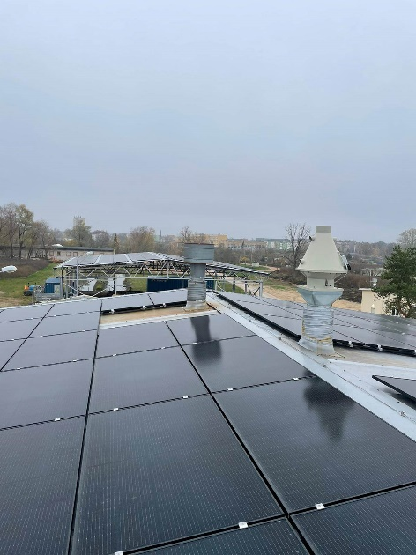
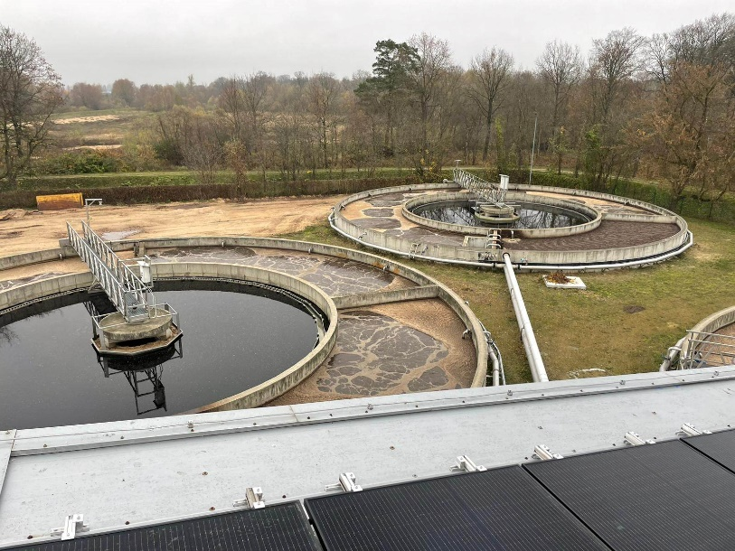
ATBILSTOŠI STRATĒĢIJAI REALIZĒTI PROJEKTI 2022. GADĀ
Ādažu NAI jaudas palielināšana par 850 m³/diennaktī, 2022.g. 3,02 milj. EUR, aizņēmums 2,3 milj.EUR, pašu līdzekļi 702 tūkst EUR.
Kanalizācijas spiedvada rekonstrukcija un ūdensvada Attekas iela - Ādažu NAI,
3 tīkli x 720 metri, 2022.g. 252 tūkst. EUR, pašu līdzekļi.
Divu Solāro elektrostaciju izbūve Ādažu NAI un ŪAS ar jaudu 140 kW, 2022.g.,
176 tūkst. EUR ar ES Kohēzijas fonda līdzfinansējumu 122 tūkst EUR.
Sabiedrības finansējums | Aizņēmums Valsts kasē | ES Kohēzijas fonda finansējums
1 008 620 EUR | 2 300 000 EUR | 176 300 EUR

Slide 12
Klientu apmierinātība
2022. gadā tika saņemtas 5 klientu sūdzības:
2 sūdzības pamatotas- par tehniskiem jautājumiem- problēmas tika atrisinātas.
3 sūdzības saistībā ar pakalpojumu uzskaiti – pēc saņemtās informācijas pārbaudes konstatēts, ka 2 ir nepamatotas, 1 pamatota- veikta rēķina korekcija.

Slide 13
uzsāktie projekti
Ādažu NAI dūņu saimniecības projektēšana un dūņu lauku izbūve, 2023.g -2025.g., 3, 2 milj. EUR. Projektu, Plānots ES Kohēzijas fonda finansējums, apmēram 60%;
Muižas ielas ūdens attīrīšanas stacijas projektēšana un izbūve, 2023.g. – 2025.g., 2,5 milj. EUR;
Ūdenssaimniecības tīklu ( kanalizācija un ūdens) posmā no Rīgas gatves savienojumā ar Stapriņiem ar caurdures metodi 670 metri, 2023.gads, 150 tūkst. EUR;
Smilgu – Muižas ielas rajona tīklu attīstība, 2023.g. -2024.g., Tehniski ekonomiskā pamatojuma izstrāde;
Ūdenssaimniecības tīklu savienojums ar Garkalnes ciemu, izstrādātā Tehniski ekonomiskā pamatojuma aktualizācija, 2023.g. -2024.g.

Slide 14

Paldies par uzmanību !
Jautājumi un atbildes.
SIA «Ādažu ūdens»
valdes loceklis Aivars Dundurs

